Slide 1
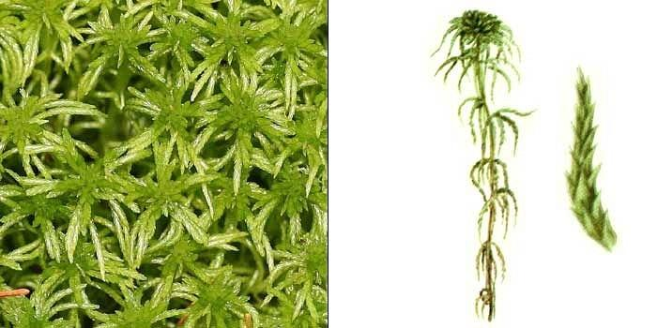
Высшие споровые растения. Отдел Моховидные

Slide 2
Пословицы и поговорки
1. Зеленая ограда – живая отрада.
2. Пустоцвет не приносит плодов.
3. Утро вечера мудренее, трава соломы зеленее.
4. Зеленый наряд радует взгляд.

Slide 3
1. Почему водоросли относятся к низшим растениям?
Не имеют корней
Не имеют стеблей
Не имеют листьев
Не имеют органов
Как называется тело водоросли?
Спорофит
Побег
Слоевище
Стебель
3. Выберите из списка водоросль
Герань
Ламинария
Гербера
Элодея
4. Где встречаются водоросли?
Только в воде
Только в морях
В пресных водоемах
В воде и в почве

Slide 5
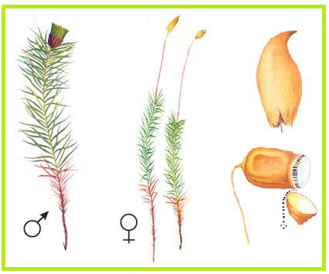
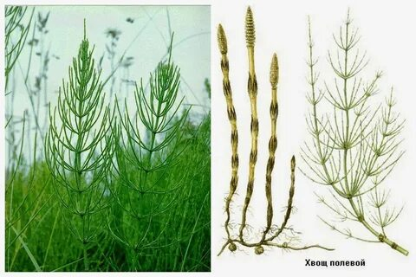
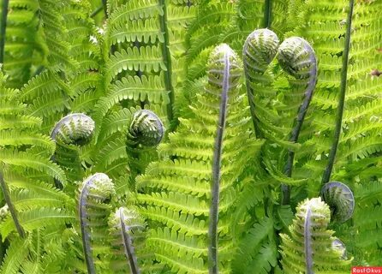
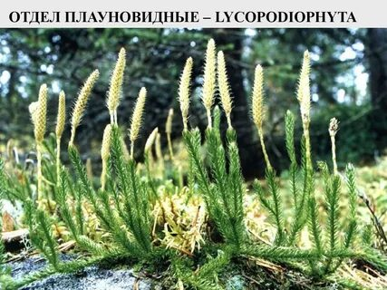
Высшие споровые растения
Отдел Моховидные
Отдел Хвощевидные
Отдел Папоротниковидные
Отдел Плауновидные

Slide 6
Сравнительная характеристика листостебельных мхов
Признаки | Кукушкин лён | Сфагнум
Стебель ветвистый или нет? | Не ветвистый | ?
Какие листья? | узкие | довольно широкие
Наличие ризоидов | есть | ?
Окраска растения | Ярко-зелёная | ?
наличие воздушных клеток | нет | есть
Расположение мужских и женских органов | Двудомное растение | Однодомное растение
Коробочка, где располагаются споры | удлинённая | круглая
Количество накапливаемой влаги | небольшое | Очень большое
Где в основном растёт? | В лесу | На болоте
Образует ли торф | нет | да

Slide 7
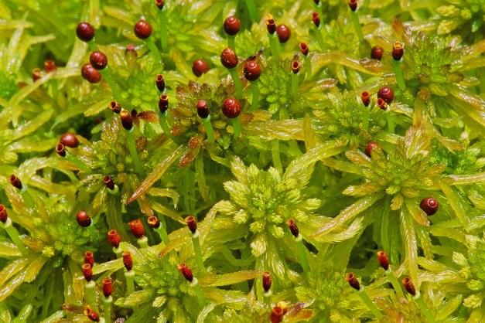

Slide 8
Физминутка (тематическая)
Мхи относят к высшим споровым растениям.
Споры формируются в плодах также, как и семена.
Для размножения мхов нужна вода.
Мхи, предположительно, произошли от водорослей.
Наука о мхах – эмбриология.

Slide 9
Значение мхов
Используется для подстилки скоту.
В строительстве.
В озеленении.
В народной медицине.
Хорошее удобрение.
В топливной промышленности. Торф – особый вид топлива, добывают его осушая болота.
В химической промышленности. Из торфа получают древесный спирт, карболовую кислоту, смолы, изоляционные плиты, пластмассы, воск и другие вещества.
Заселяют бедные почвы и предохраняют их от эрозии.
Являются накопителями влаги и регуляторами водного баланса прилегающих территорий.
Служат пищей и домом для почвенных беспозвоночных и грибов.
Ухудшают продуктивность пахотных земель, вызывая их заболачивание.
Вытесняют на лугах ценные кормовые травы.

Slide 10
Домашнее задание
Изучить параграфы 5, 6, вопросы (устно),
найти в Интернете легенду о мхах (по желанию).

